Slide 1
Особенности решения задач №25 (Электродинамика)
Докладчик:
старший преподаватель кафедры радиофизики и электроники
ФИЗИКО-ТЕХНИЧЕСКИЙ ИНСТИТУТ
ФГАОУ ВО «Крымский федеральный университет им. В.И. Вернадского»
Мелешко Александр Геннадиевич

Slide 2
Конденсатор, катушка и диод
Нелинейные элементы электрических цепей, «нарушающие» область применения привычного закона Ома
$$I=\frac{ε}{R+r}$$
$$ε=I∙R+I∙r$$
$$ε=U_{внеш}+U_{внутр}$$
Таким образом ЭДС источника тока равно сумме падений напряжений на всех последовательно соединенных элементах электрической цепи
А если в цепи не только резисторы? Смотреть выше!
$$ε=U_{внеш}+U_{внутр}+U_{еще какое−то}+…$$

Slide 3
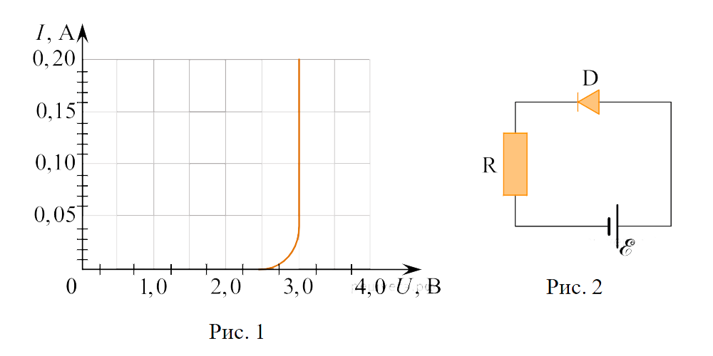
Задача
На первом рисунке изображена зависимость силы тока через светодиод D от приложенного к нему напряжения, а на втором рисунке – схема его включения. Напряжение на светодиоде практически не зависит от силы тока через него в интервале значений от 0,05 А до 0,2 А. Чему равно сопротивление резистора R, включенного последовательно с диодом, если ЭДС источника 5 В. Сила тока в цепи равна 0,1 А. Внутренним сопротивлением пренебречь.

Slide 4
Вольт-амперная характеристика (ВАХ)
Зависимость силы от тока в элементе цепи от приложенного напряжения
Для резисторов (лампочек) –закон Ома для участка цепи
$$I=\frac{U}{R}, где R=const$$
$$I$$
$$U$$

Slide 5
Дано: I=0,1 А ε=5 В
Найти: R - ?
Закон Ома для полной цепи
$$ε=U_{R}+U_{D}$$
По графику:
Значит: $U_{D}=3 В$, $U_{R}=ε−U_{D}=2 В$
По закону Ома для участка цепи:
$$R=\frac{U_{R}}{I}=\frac{2 В}{0,1 А}=20 Ом$$
Ответ: 20 Ом

Slide 6
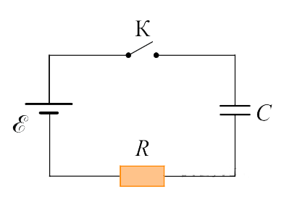
Задача
Незаряженный конденсатор с емкостью C = 0,1 мкФ подключают к источнику тока по схеме, показанной на рисунке. Сопротивление резистора R = 500 Ом, сопротивлением проводов и внутренним сопротивлением источника можно пренебречь. После замыкания ключа К на резисторе выделяется тепло равное 7,2 мкДж. Чему равно ЭДС источника?

Slide 7
Ток в цепи протекает только при наличии разности потенциалов!!!
Конденсатор будет заряжаться до тех пор, пока к нему идет ток
Значит конденсатор перестанет заряжаться, когда разность потенциалов между конденсатором и источником тока станет равной нулю
Таким образом напряжение на конденсаторе станет равным ЭДС источника, и нам «все-равно» на резистор

Slide 8
Дано: С=0,1 мкФ R=500 Ом Q=7,2 мкДж
Найти: ε - ?
Заряд конденсатора: $q=CU=Cε$
Энергия конденсатора: $W_{c}=\frac{CU^{2}}{2}=\frac{Cε^{2}}{2}$
Через источник тока протекает заряд равный заряду конденсатора, значит источник тока совершает работу:
$$A=qε=Cε^{2}$$
По закону сохранения энергии: $A=W_{c}+Q$
Значит: $Cε^{2}=\frac{Cε^{2}}{2}+Q$
Откуда следует: $ε=\sqrt{\frac{2Q}{C}}=\sqrt{\frac{2∙7,2∙{10}^{−6}}{0,1∙{10}^{−6}}}=12 В$
Ответ: 12 В

Slide 9
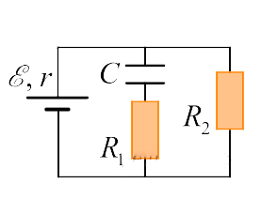
Задача
Напряженность электрического поля плоского конденсатора (см. рис.) равна 24 кВ/⁠м. Внутреннее сопротивление источника 10 Ом, ЭДС – 30 В, сопротивления резисторов R1=20 Ом и R2=40 Ом. Найдите расстояние между пластинами конденсатора.

Slide 10
Дано: E=24 кВ/⁠м r=10 Ом ε=5 В R1=20 Ом R2=40 Ом
Найти: d - ?
Напряжения на параллельно соединенных элементах (ветвях) равны!
Напряжение на конденсаторе: $U_{c}=U_{2}$
Закон Ома для полной цепи: $I=\frac{ε}{R_{2}+r}$
Закон Ома для участка цепи: $I=\frac{U_{2}}{R_{2}}$
Значит: $\frac{ε}{R_{2}+r}=\frac{U_{2}}{R_{2}}$, $U_{c}=U_{2}=\frac{εR_{2}}{R_{2}+r}$
Связь напряженности и напряжения: $E=\frac{U}{d}$
Откуда следует: $d=\frac{εR_{2}}{E\left(R_{2}+r\right)}={10}^{−3} м$
Ответ: 1 мм

Slide 11
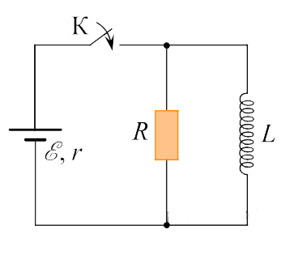
Задача
В цепи, схема которой изображена на рисунке, вначале замыкают ключ К на время, за которое ток в катушке индуктивности достигает максимально возможного значения, а затем размыкают его. Какое количество теплоты выделится после этого в резисторе R? Параметры цепи: ε = 10 В, r = 2 Ом, R = 10 Ом, L = 20 мГн. Сопротивление катушки индуктивности очень мало.

Slide 12
При разветвлении цепи (параллельное соединение) ток делится обратно пропорционально сопротивлению ветвей!!!
Если в какой-то ветви бесконечное сопротивление (диод в обратном направлении, разрыв, конденсатор и т.д.), то сила тока в этой ветви равна нулю
Если в какой-то ветви нулевой сопротивление (провод, катушка, диод в прямом направлении и т.д.), то весь ток идет в эту ветвь, а в остальных ветвях, где есть хоть какое-то сопротивление, ток не течет

Slide 13
Дано: ε = 10 В r = 2 Ом R = 10 Ом L = 20 мГн
Найти: Q - ?
Ток через резистор не течет!
Закон Ома для полной цепи: $I=\frac{ε}{r}$
Энергия магнитного поля катушки: $W_{L}=\frac{LI^{2}}{2}=\frac{Lε^{2}}{2r^{2}}$
После размыкания ключа энергия катушки выделится на резисторе!
Значит: ${Q=W}_{L}=\frac{Lε^{2}}{2r^{2}}$
Откуда следует: $Q =\frac{20∙{10}^{−3}Гн∙100 В^{2}}{2∙4 {Ом}^{2}}=0,25 Дж$
Ответ: 0,25 Дж

Slide 14
СПАСИБО ЗА ВНИМАНИЕ!

